Slide 1


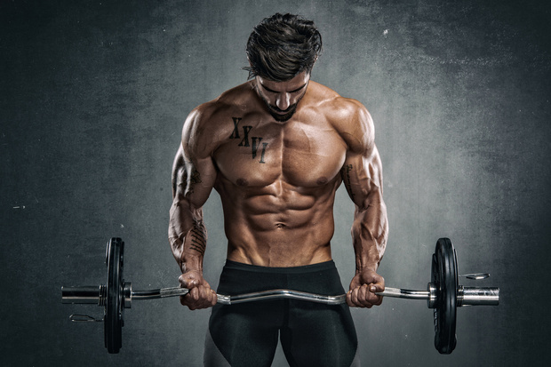
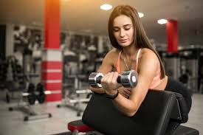
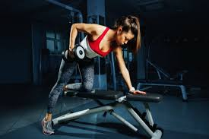
Aumenta tu masa muscular sin lesionarte
Instituto Tecnológico Superior "Benito Juárez"
Integrantes:
Jorge Sucuzhañay
Odalis Rea

Slide 2
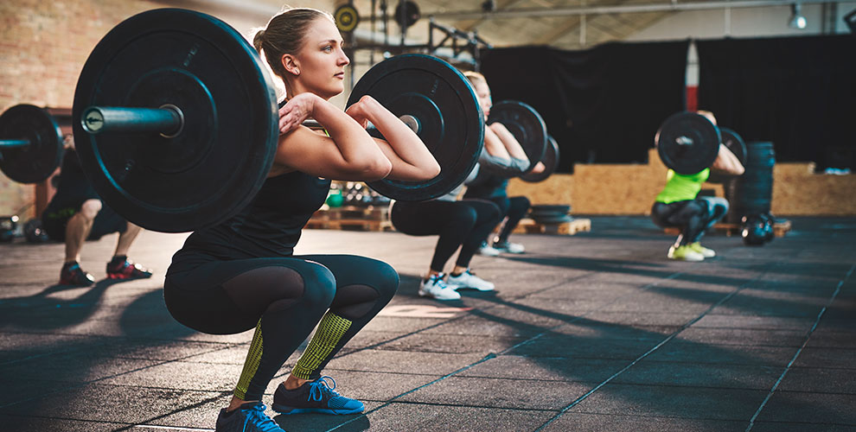
Problema
Algunos gimnasios son pequeños por lo tanto mucha gente no puede entrar al gimnasio a realizar los ejercicios para aumentar la masa muscular.

Slide 3
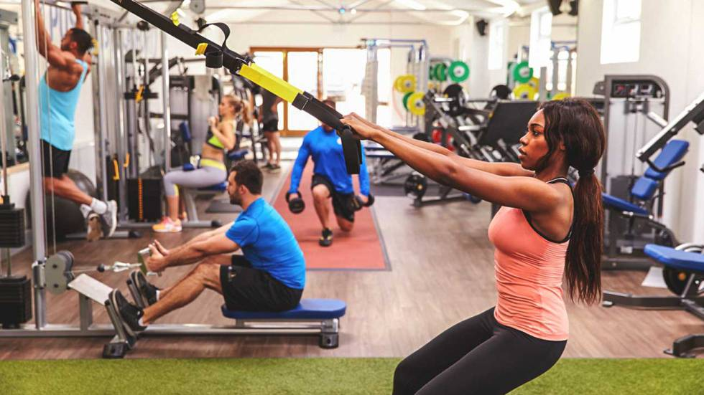
Solución
Proporcionamos una solución para mejorar el estilo de vida, otros beneficios son: el aumento de tono y masa muscular, la ayuda en la reducción de peso.

